Slide 1
El Fisco y los impuestos
Lic. Jairo asael granados méndez

Slide 2
¿Quién es el fisco?
El fisco es el término utilizado para hacer referencia al Estado como persona jurídica que tiene la facultad de recaudar impuestos, los cuales sirven a su vez para financiar el gasto público. Es decir, el fisco es el Estado en su rol de ente recaudador de tributos.

Slide 3
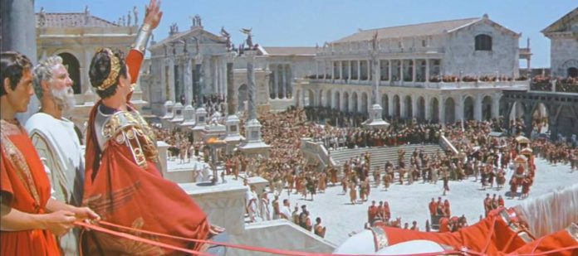
Antecedentes
El origen de la palabra fisco se remonta a la Antigua Roma. En ese entonces, los impuestos que eran recaudados en las provincias del imperio financiaban el tesoro del emperador al que se le denominaba “fiscus”.

Slide 4
La palabra “fiscus”, a su vez, hacía alusión a la cesta de junco o de mimbre donde los recaudadores recogían el dinero de los contribuyentes. Así, este patrimonio era destinado a solventar los gastos personales del emperador.
Cabe remarcar que el ”fiscus” se diferenciaba del ”aerarium” (de donde proviene erario) que era capital del Senado y que sí era destinado a gastos públicos.

Slide 5
FUNCIONES ESPECÍFICAS DEL FISCO en méxico
El fisco federal, como ha quedado apuntado, se identifica con la Secretaría de Hacienda y Crédito Público.
La Secretaría de Hacienda y Crédito Público tiene como misión proponer, dirigir y controlar la política del Gobierno Federal en materia financiera, fiscal, de gasto, de ingresos y deuda pública, con el propósito de consolidar un país con crecimiento económico de calidad, equitativo, incluyente y sostenido, que fortalezca el bienestar de las y los mexicanos.

Slide 6
¿Qué son los impuestos?
Son cuotas que se pagan al estado, las cuales soportan los gastos públicos. Estos pagos son obligatorios y pueden variar dependiendo del tipo de persona que seas. Puedes ser persona física o moral, en este último caso, se trata de una entidad que tiene existencia jurídica y que ha sido constituida por un grupo de personas.
Los impuestos se componen de una parte de tus ingresos, que sirven para costear necesidades colectivas, como servicios, administración pública, infraestructura y programas sociales por mencionar algunos.

Slide 7
CONSTITUCIÓN POLÍTICA DE LOS ESTADOS UNIDOS MEXICANOS
ART. 31 Son obligaciones de los mexicanos:
IV. Contribuir para los gastos públicos, así de la Federación, como de los Estados, de la Ciudad de México y del Municipio en que residan, de la manera proporcional y equitativa que dispongan las leyes.

Slide 8
CÓDIGO FISCAL DE LA FEDERACIÓN

Slide 9
CONTRIBUCIONES
Artículo 2o.- Las contribuciones se clasifican en impuestos, aportaciones de seguridad social, contribuciones de mejoras y derechos, las que se definen de la siguiente manera:
I. Impuestos son las contribuciones establecidas en ley que deben pagar las personas físicas y morales que se encuentran en la situación jurídica o de hecho prevista por la misma y que sean distintas de las señaladas en las fracciones II, III y IV de este Artículo.

Slide 10
Tipos de impuesto
Queda claro qué son los impuestos y por qué es importante pagarlos, pero hay que destacar que no todos los impuestos son iguales, cuentan con algunas diferencias, las cuales se destinan a distintos objetivos. Entre los tipos de impuestos se encuentran:
Estatales.
Federales.
Municipales.

Slide 11
IMPUESTOS FEDERALES
Son obligatorios para empresas o actividades económicas realizadas dentro del país.
ISR (Impuesto Sobre la Renta),
IVA (Impuesto al Valor Agregado),
IEPS (Impuesto Especial sobre Producción y Servicios),

Slide 12
IMPUESTOS ESTATALES
Como su nombre puede decirlo, estos cambian dependiendo del estado en el que nos encontremos. Por esta razón es necesario revisar la ley de hacienda del estado en el que vivas
La tenencia,
ISN (impuesto sobre nómina)

Slide 13
IMPUESTOS MUNICIPALES
Estos impuestos son recaudados por los gobiernos locales y cambian según cada municipio.
Predial
Alumbrado público.

Slide 14
ELEMENTOS BÁSICOS DEL CÁLCULO DE IMPUESTOS
SUJETO - ¿A quién se le cobra este impuesto?
OBJETO - ¿Qué es lo que grava?
BASE - Sobre “que” se determinará el impuesto
TASA O TARIFA – ¿Qué tasa o tarifa aplicare a la base?

Slide 15
LEY DEL IMPUESTO SOBRE LA RENTA (SUJETO)
Artículo 1. Las personas físicas y las morales están obligadas al pago del impuesto sobre la renta en los siguientes casos:
I. Las residentes en México, respecto de todos sus ingresos, cualquiera que sea la ubicación de la fuente de riqueza de donde procedan.
II. Los residentes en el extranjero que tengan un establecimiento permanente en el país, respecto de los ingresos atribuibles a dicho establecimiento permanente.
III. Los residentes en el extranjero, respecto de los ingresos procedentes de fuentes de riqueza situadas en territorio nacional, cuando no tengan un establecimiento permanente en el país, o cuando teniéndolo, dichos ingresos no sean atribuibles a éste.

Slide 16
LEY DEL IMPUESTO SOBRE LA RENTA (OBJETO)
En el caso de las personas morales, se trata de los ingresos provenientes de la realización de actividades comerciales, industriales, agricolas ganaderas o de pesca.
En el caso de personas físicas, los ingresos provenientes de cada uno de los regimenes fiscales.

Slide 17
EJEMPLO
INGRESOS ACUMULABLES $150,000
(-) INGRESOS EXENTOS $50,000
___________________
BASE FISCAL $100,000
% DE ISR 30%
____________________
IMPUESTO
DETERMINADO $30,000
NOTA: ESTE EJEMPLO SE REALIZA SOLO PARA EL ENTENDIMIENTO DE LOS ELEMENTOS MAS NO REPRESENTA ALGUN EJERCICIO NI VA DE ACUERDO A NINGUNA LEY

Slide 18
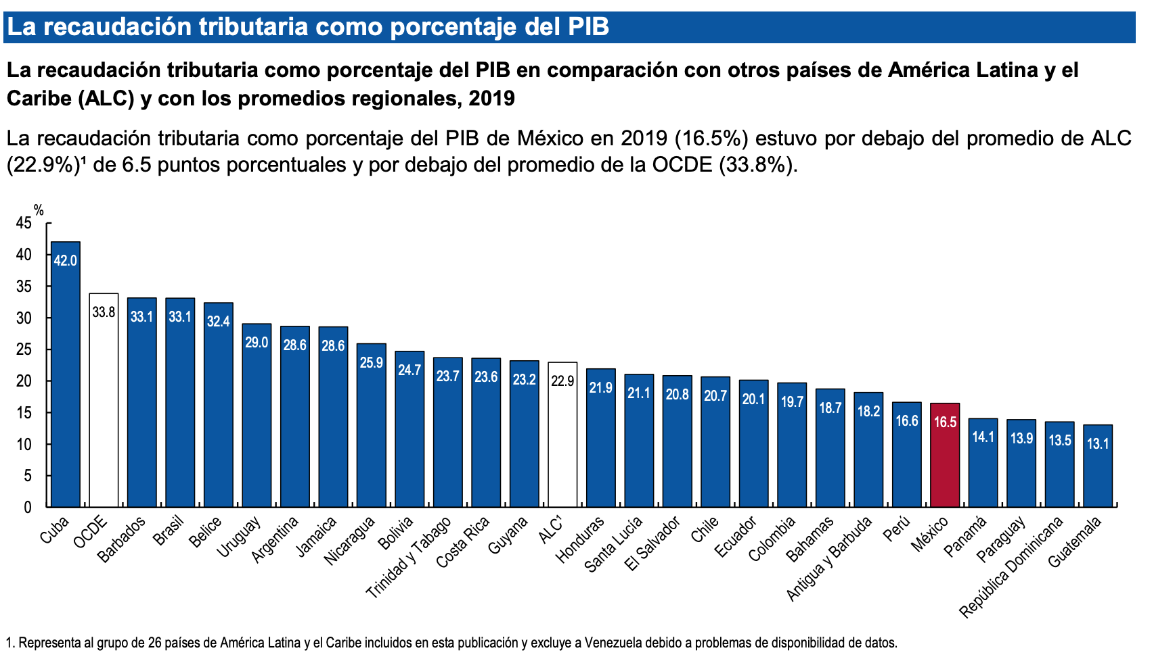

Slide 19
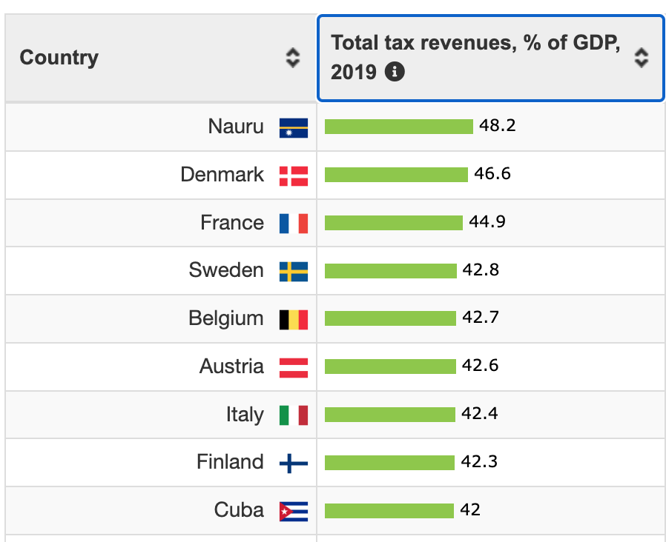
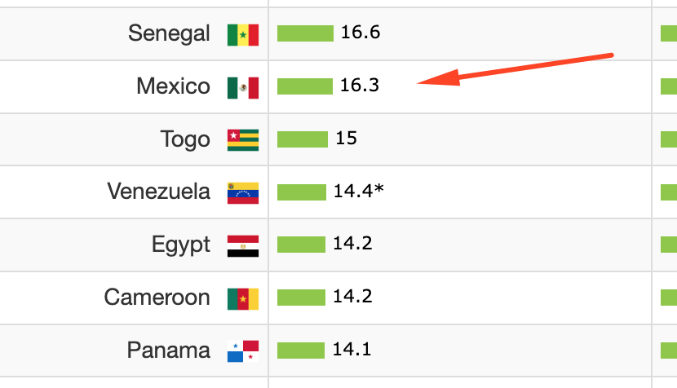

Slide 20
lINKS PARA CONSULTA
https://www.oecd.org/tax/tax-policy/estadisticas-tributarias-america-latina-caribe-mexico.pdf
https://compareyourcountry.org/tax-revenues-global

Slide 21
MUCHAS GRACIAS…

